Slide 1
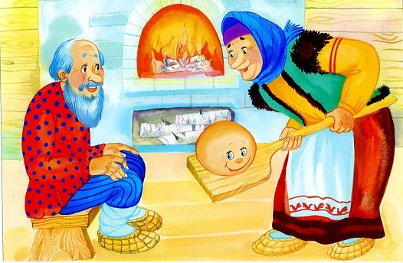

Slide 3
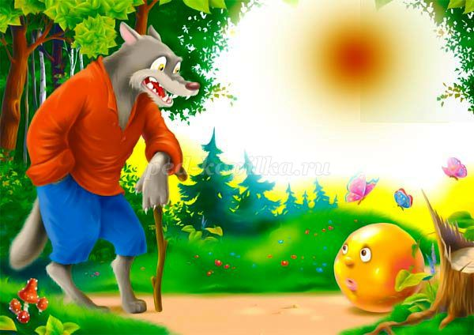

Slide 9
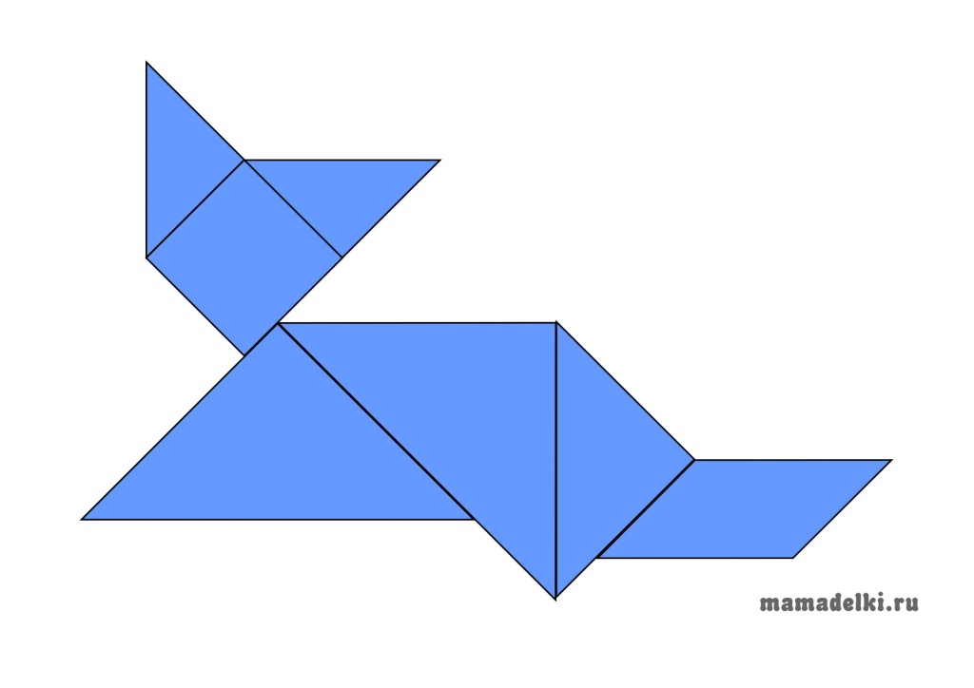

Slide 12
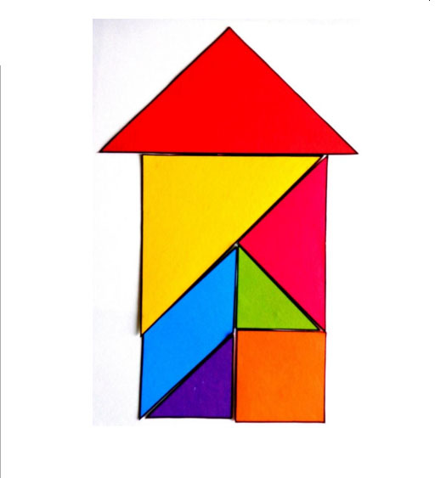

Slide 18
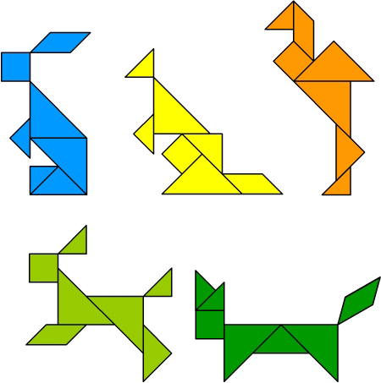

Slide 19
ТАНГРАМ

Slide 20
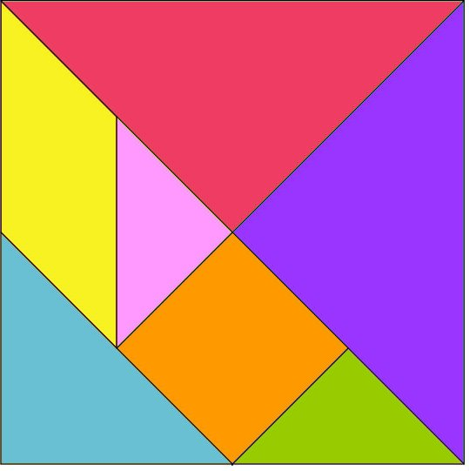

Slide 22
Крыніцы ілюстрацый
Усевыкарыстаныя ілюстрацыі ў прэзентацыі ўзяты з https://yandex.by/images

